Slide 1


Slide 2
PROTESTBORDEN
GoodPlanet Belgium I Edinburgstraat 26 Rue d’Edimbourg I Brussel 1050 Bruxelles I T +32 (0)2 893 08 08 I www.goodplanet.be

Slide 3
VOORBEELDEN VAN PROTESTBORDEN

Slide 4
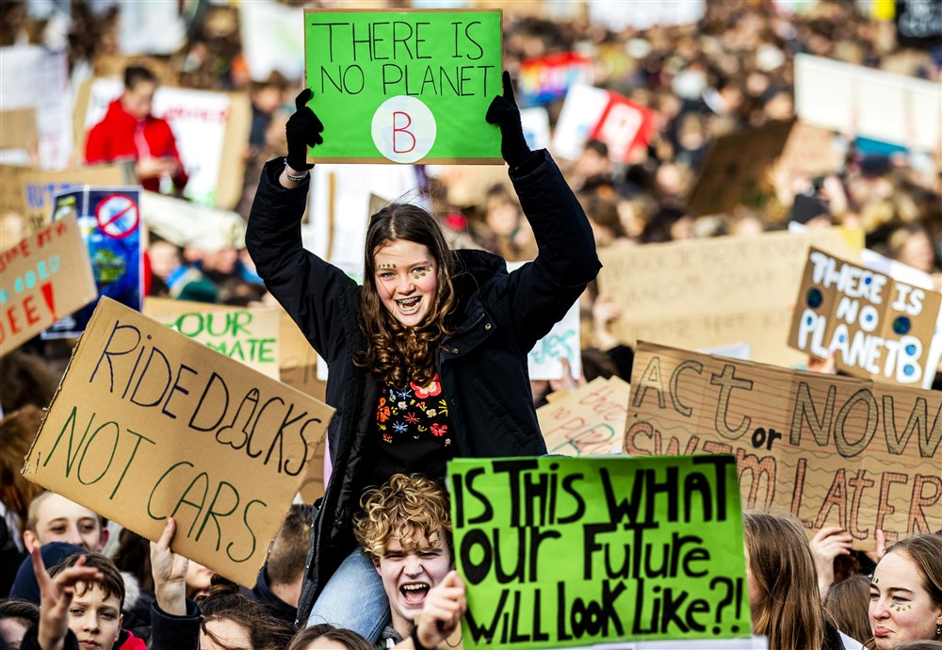
Notes:
Bron: https://archief.brainwash.nl/bijdrage/de-klimaatmars-er-is-geen-beter-moment-om-de-straat-op-te-gaan

Slide 5
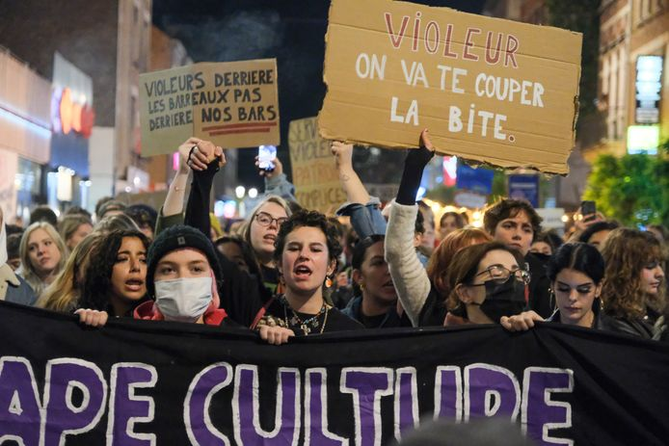
Notes:
Bron: "Verkrachter: we snijden je lul eraf”: met deze protestborden tonen vrouwen in Elsene hoe boos ze zijn na verkrachtingszaak in café | Brussel | hln.be

Slide 6
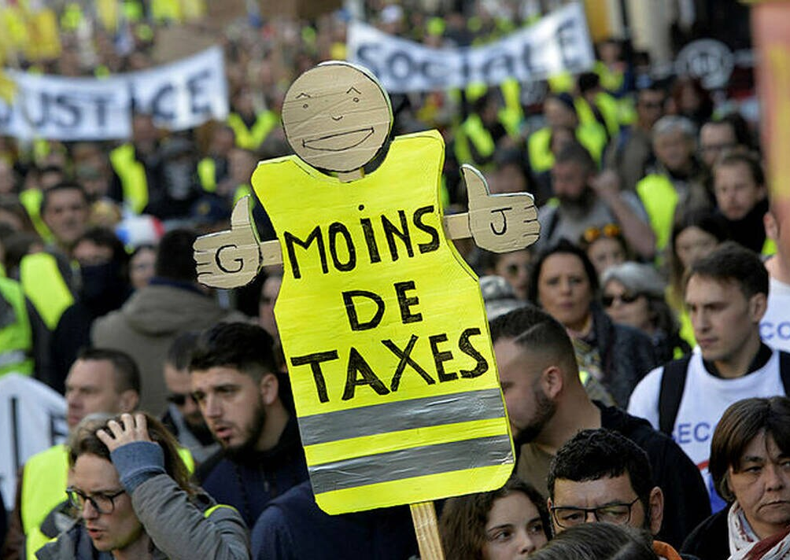
Notes:
Bron: Protest ‘gele hesjes’ wordt ook in België feller: al 39 mensen opgepakt | Binnenland | hln.be

Slide 7
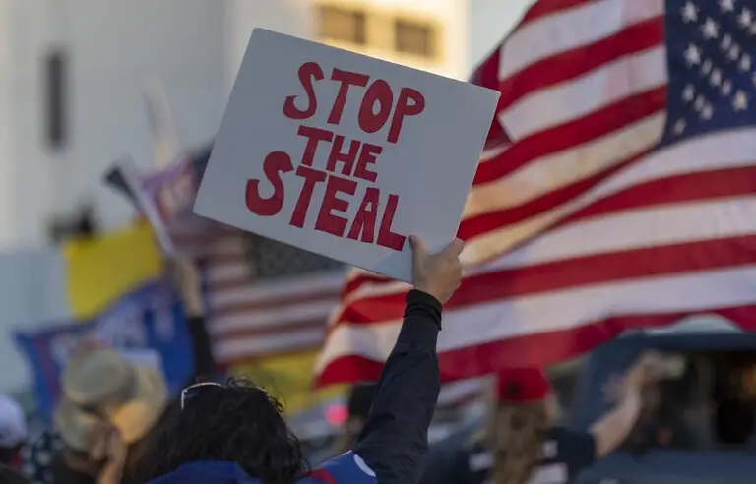
Notes:
2020,Protestbord naar aanleiding van de presidentiële verkiezingsresultaten in de USA.
https://www.20minutes.fr/monde/2941271-20201229-etats-unis-manifestation-baroud-honneur-partisans-donald-trump-6-janvier

Slide 8
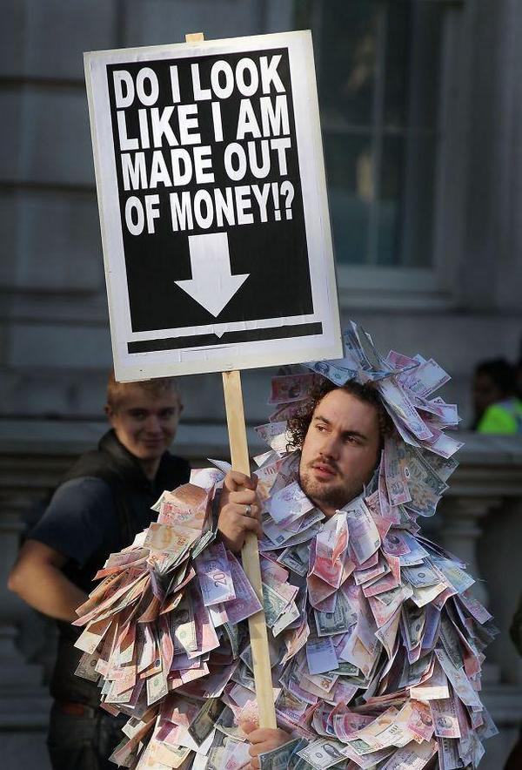
Notes:
Bron: 14 inspirerende protestborden voor bij je bier | Kakhiel

Slide 9
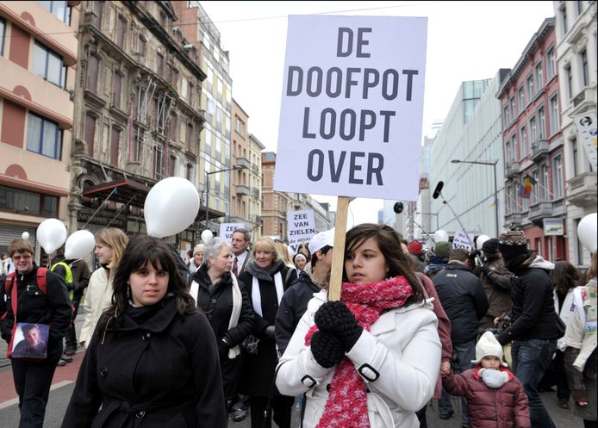
Notes:
Witte mars, 1996. Naar aanleiding van de Dutroux-affaire.
https://www.google.com/url?sa=i&url=https%3A%2F%2Fwww.hln.be%2Fbinnenland%2F25-jaar-geleden-trok-witte-mars-door-brussel-het-symbool-van-onze-beschadigde-en-vermoorde-kinderen~ab6c46cf%2F&psig=AOvVaw1zfqV45XS2iZMF0uo_kZGX&ust=1664611234511000&source=images&cd=vfe&ved=0CA0QjhxqFwoTCKjsjaGGvPoCFQAAAAAdAAAAABAl

Slide 10
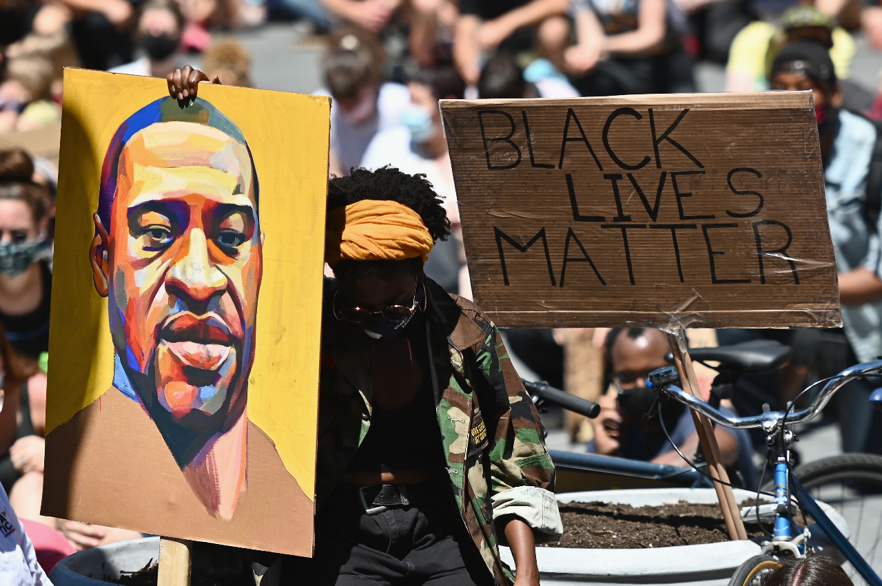
Notes:
2020, Black Lives Matter protest actie naar aanleiding van de dood van George Floyd.
https://www.cosmopolitan.com/nl/lifestyle/a35056109/black-lives-matter-2021/

Slide 11
EINDE
GoodPlanet Belgium I Edinburgstraat 26 Rue d’Edimbourg I Brussel 1050 Bruxelles I T +32 (0)2 893 08 08 I www.goodplanet.be

